Slide 1


Title layout
CHÀO MỪNG CÁC CON HỌC SINH
THAM GIA LỚP HỌC TRỰC TUYẾN
Subtitle
MÔN CHÍNH TẢ
LỚP 3 – TUẦN 2

Slide 2

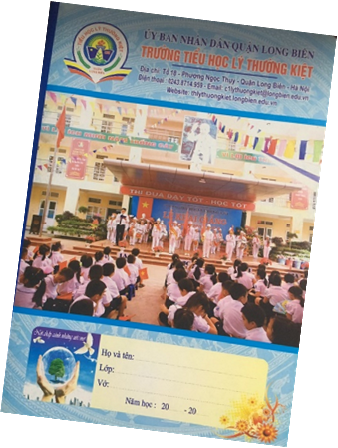
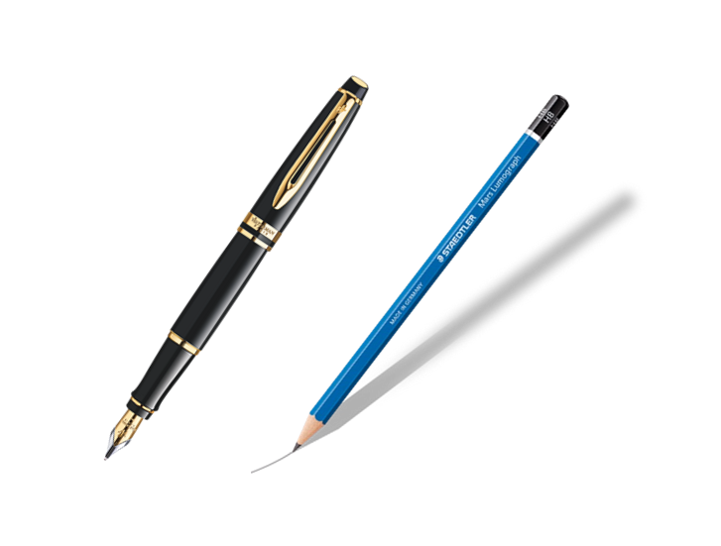
Những điều các con cần lưu ý
Chuẩn bị:
Ngồi học ngay ngắn, đủ ánh sáng
Không ngồi quá gần máy tính, điện thoại.
Tập trung nghe giảng và thực hiện các nhiệm vụ của bài học
Notes:
NOTE: To change images on this slide, select a picture and delete it. Then click the Insert Picture icon in the placeholder to insert your own image.

Slide 3


Khởi động
Notes:
NOTE: To change images on this slide, select a picture and delete it. Then click the Insert Picture icon in the placeholder to insert your own image.

Slide 4



Hoạt động 2: Khám phá
Notes:
NOTE: To change images on this slide, select a picture and delete it. Then click the Insert Picture icon in the placeholder to insert your own image.

Slide 5
Thứ ba ngày 14 tháng 9 năm 2021
Chính tả
Ai có lỗi ?

Slide 6
YÊU CẦU CẦN ĐẠT
Nghe-viết chính xác, trình bày đúng đoạn 3 bài “Ai có lỗi ?”
Làm đúng bài tập phân biệt uêch/uyu , s/x, ăn/ăng.

Slide 7
Thứ ba ngày 14 tháng 9 năm 2021
Chính tả
Ai có lỗi ?
Cơn giận lắng xuống. Tôi bắt đầu thấy hối hận. Chắc là
Cô-rét-ti không cố ý chạm vào khuỷu tay tôi thật. Tôi
nhìn cậu, thấy vai áo cậu sứt chỉ, chắc vì cậu đã vác
củi giúp mẹ. Bỗng nhiên, tôi muốn xin lỗi Cô-rét-ti, nhưng
không đủ can đảm.

Slide 8
1. Tìm hiểu nội dung đoạn viết.

Slide 9


Đoạn văn nói lên tâm trạng của En-ri-cô như thế nào ?
Trả lời : Đoạn văn nói lên tâm trạng hối hận của En-ri-cô.

Slide 10
2. Hướng dẫn viết từ khó
Cô-rét-ti
sứt chỉ
xin lỗi
vác củi
khuỷu tay

Slide 11
3. Hướng dẫn cách trình bày
Cơn giận lắng xuống. Tôi bắt đầu thấy hối hận. Chắc là
Cô-rét-ti không cố ý chạm vào khuỷu tay tôi thật. Tôi nhìn
cậu, thấy vai áo cậu sứt chỉ, chắc vì cậu đã vác củi giúp mẹ. Bỗng
nhiên, tôi muốn xin lỗi Cô-rét-ti, nhưng không đủ can đảm.

Slide 12

Đoạn văn trên có mấy câu ?
Đoạn văn trên có 5 câu.
Trong đoạn văn có những chữ nào viết hoa, tại sao ?
Các chữ đầu câu và tên riêng : Cơn, Tôi, Chắc, Tôi, Bỗng, Cô-rét-ti.
Tên riêng của người nước ngoài khi viết có gì đặc biệt ?
Có dấu gạch nối giữa các chữ.

Slide 13

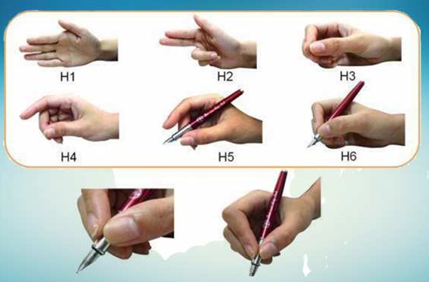
4. Viết chính tả
1. Tư thế ngồi viết:
Lưng thẳng, không tì ngực vào bàn.
Đầu hơi cúi.
Mắt cách vở khoảng 25 đến 30 cm.
Tay phải cầm bút.
Tay trái tì nhẹ lên mép vở để giữ.
Hai chân để song song thoải mái.
2. Cách cầm bút:
Cầm bút bằng 3 ngón tay: ngón cái, ngón trỏ, ngón giữa.
Khi viết, dùng 3 ngón tay di chuyển bút từ trái sang phải, cán bút nghiêng về phía bên phải, cổ tay, khuỷu tay và cánh tay cử động mềm mại, thoải mái;
Không nên cầm bút tay trái.

Slide 14
YÊU CẦU CẦN ĐẠT
Nghe-viết chính xác, trình bày đúng đoạn 3 bài “Ai có lỗi ?”
Làm đúng bài tập phân biệt uêch/uyu , s/x, ăn/ăng.

Slide 15
Hoạt động 3: Thực hành
Bài tập 2 : Tìm các từ ngữ chứa tiếng :
Có vần uêch | Có vần uyu
M : nguệch ngoạc | M : ngã khuỵu
rỗng tuếch, bộc tuệch,
khuếch khoác, tuệch toạc,
trống huếch trống hoác……
khúc khuỷu, ngã khuỵu, khuỷu tay,
……

Slide 16
Bài tập 3 : Em chọn chữ nào trong ngoặc đơn để điền vào chỗ trống :
xấu
a, - ( xấu / sấu ) : cây …….. , chữ………
- ( sẻ / xẻ ) : san………. , ……….gỗ
- ( sắn / xắn ) : ……..tay áo , củ……….
sấu
sẻ
xẻ
xắn
sắn

Slide 17
Hoạt động 4: Vận dụng
Soát lại lỗi chính tả và tập viết lại cho đúng các chữ hay sai.
Tìm và viết lại 5 từ có âm đầu là s hoặc x.
3. Đọc và chuẩn bị trước bài sau.

Slide 18
Chúc các con chăm ngoan, học giỏi !

